Slide 1
HUB5168+ 實務training
講師: 楊熲煜 (Malo)

Slide 2
W01 : 基礎教學

Slide 3
HUB5168+
延續了 DSI5168 輕薄短小
支援 2.4G, 5G 雙頻 Wi-Fi 和低功耗 BLE5.0 及雙核心處理器
擴充模組可直上 OLED
為國產晶片於物聯網產品開發的好工具。

Slide 4
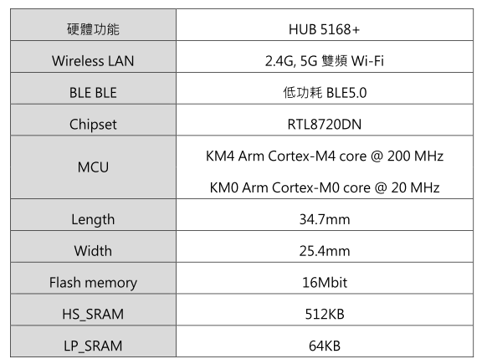
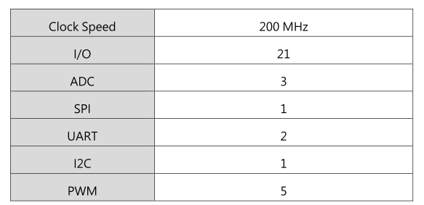
HUB5168+

Slide 5
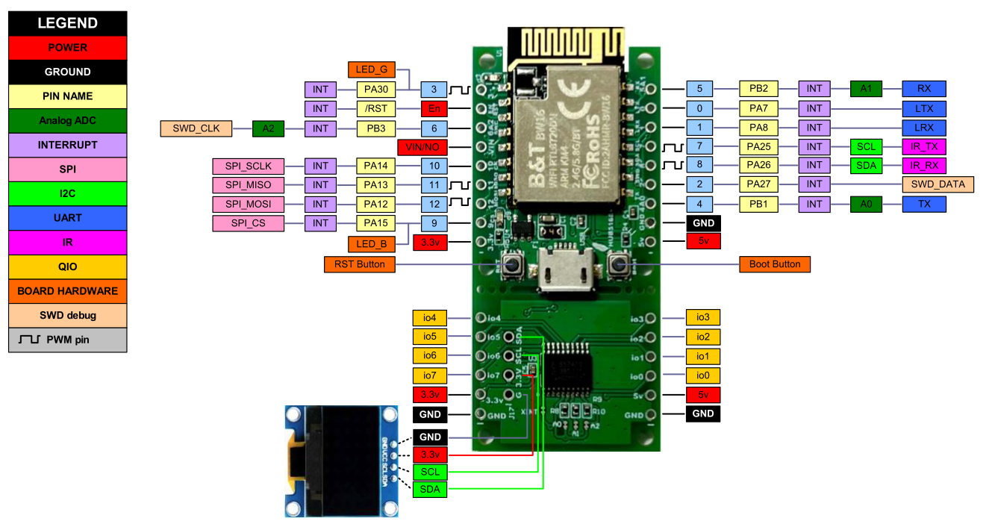
HUB5168+

Slide 6
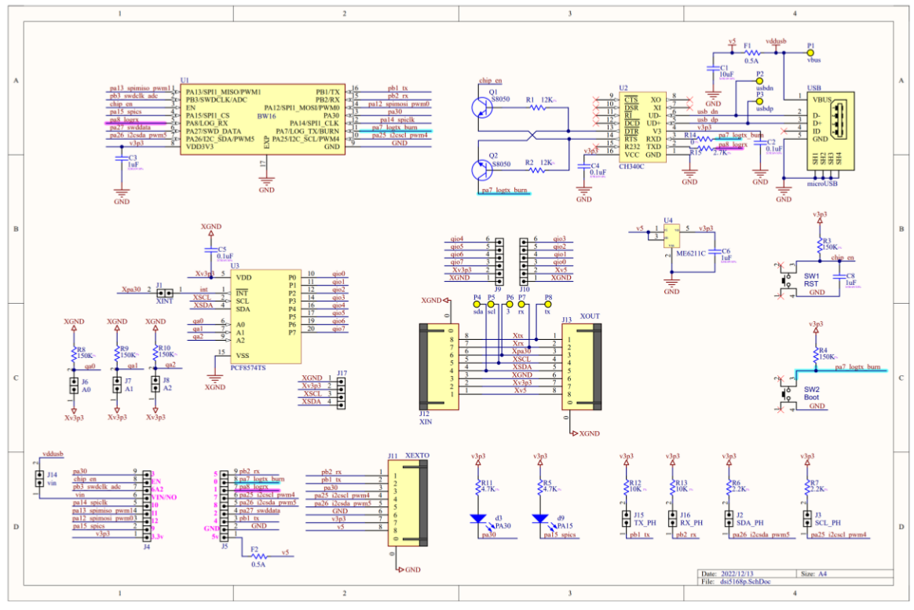
HUB5168+

Slide 7
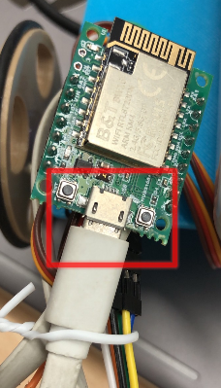
接線圖

Slide 8
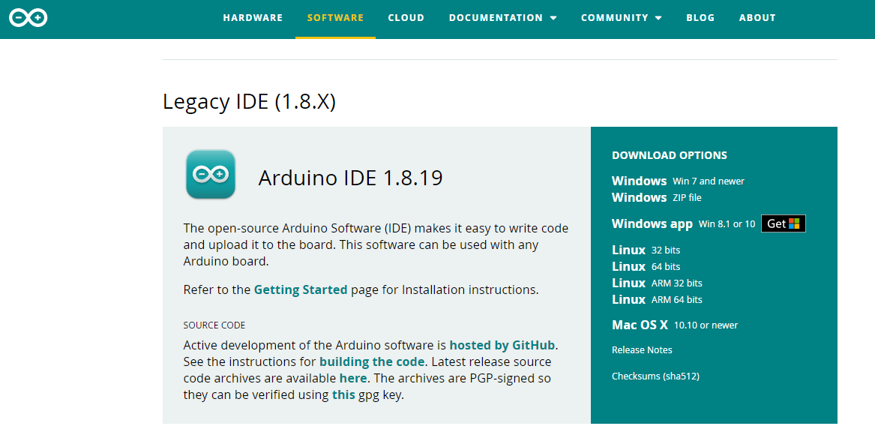
Arduino安裝說明
盡量使用安裝版
使用1.8.19以上版本(講師使用1.8.19)

Slide 9
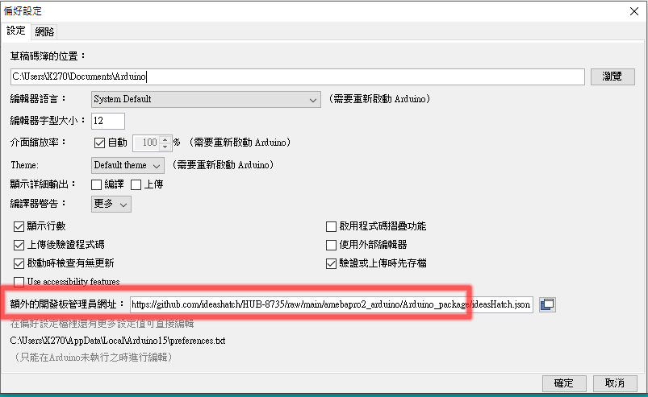
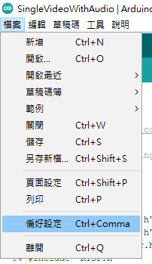
Arduino安裝說明
開啟Arduino IDE，打開「檔案」/ 「偏好設定」
在「開發板管理員網址」填入網址：https://github.com/ambiot/ambd_arduino/raw/master/Arduino_package/package_realtek.com_amebad_index.json

Slide 10
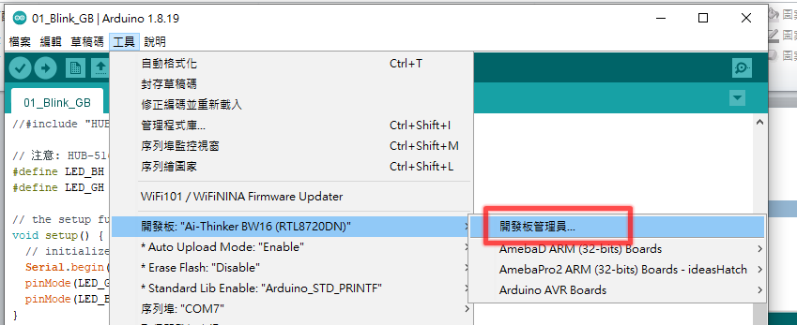
Arduino安裝說明
選擇「工具」/「開發板管理員」

Slide 11
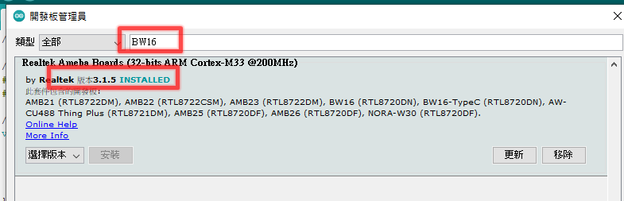
Arduino安裝說明
填入BW16，以下為講師安裝的版本

Slide 12
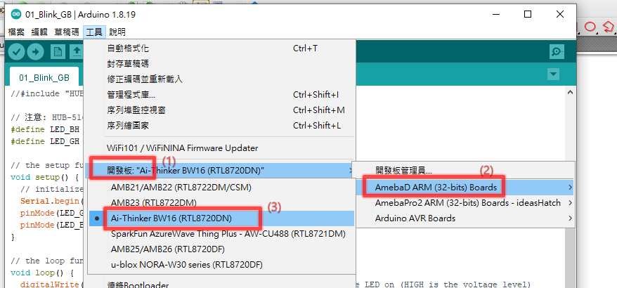
Arduino安裝說明
安裝好開發板套件後，再選擇RTL8720DN (此為realtek晶片的名稱)

Slide 13
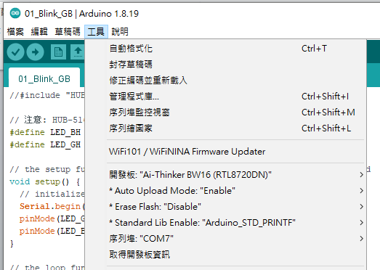
Arduino安裝說明
此為講師 的設定值
這一片模組 有支援auto upload模式

Slide 14
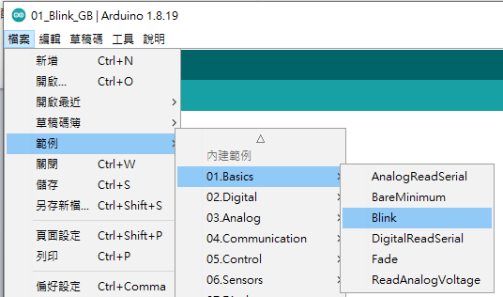
Arduino安裝說明
環境設定完成後，先載入第一個Arduino的demo程式，用Led說Hello

Slide 15
測試範例: Blink
燒錄測試最基本的程式!你會發現…

Slide 16
測試範例: Blink
失敗…沒有Led在閃爍!!

Slide 17
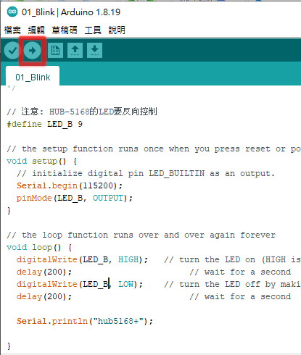
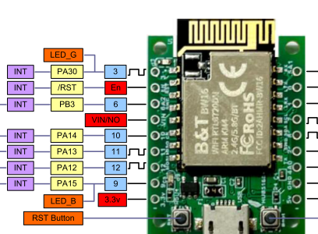
測試範例: Blink
原來!! 要看電路圖

Slide 18
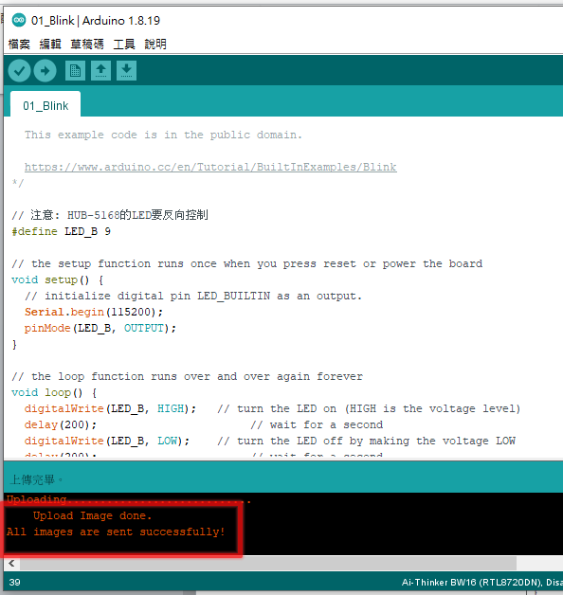
測試範例: Blink
重新燒錄後 可以看到 藍色Led快閃

Slide 19
GPIO基本說明-練習題
Blink

Slide 20
測試範例: Blink
請修改剛剛的程式，並研究電路圖上的GPIO腳位，控制綠燈

Slide 21
溫度量測
DHT-11

Slide 22
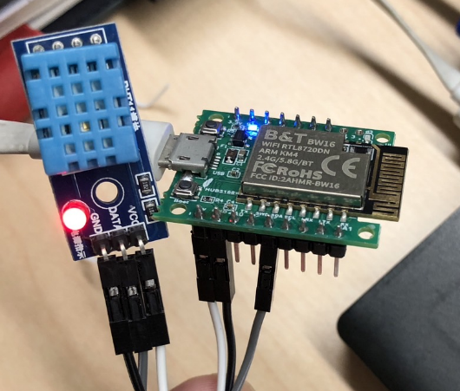
測試範例: 02_dht11
接線如下圖，使用PIN8讀取DHT-11的溫溼度數值

Slide 23
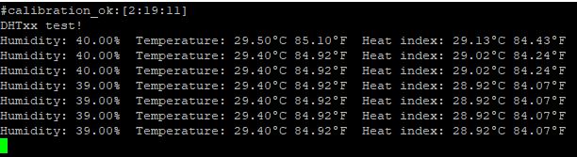
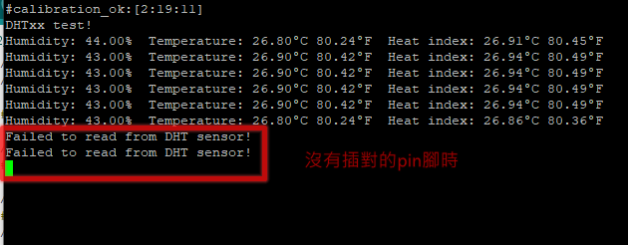
測試範例: 02_dht11
打開com port可以看到溫溼度數值

Slide 24
WiFi使用
NTP

Slide 25
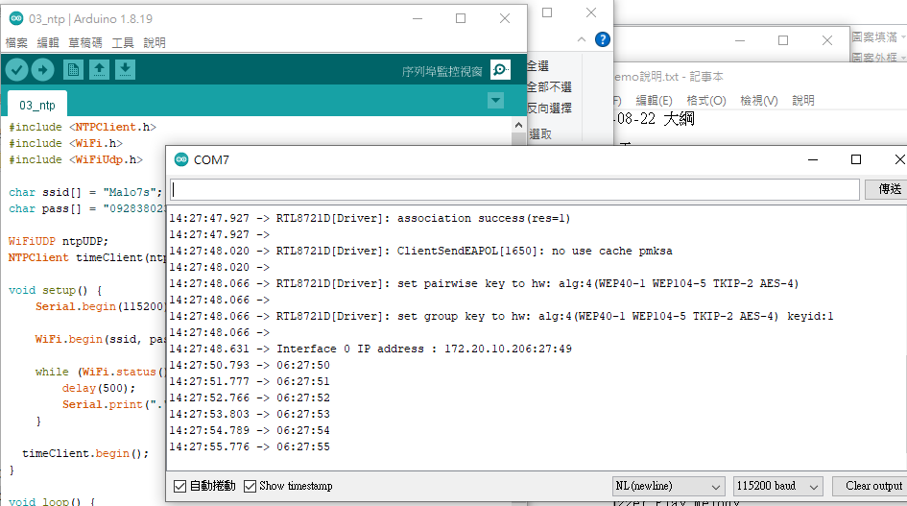
測試範例: 03_ntp
修改ssid, pass，再燒錄

Slide 26
測試範例: 03_ntp
輸出如下，我們可以得到校時後的時間

Slide 27
http範例
04_http

Slide 28
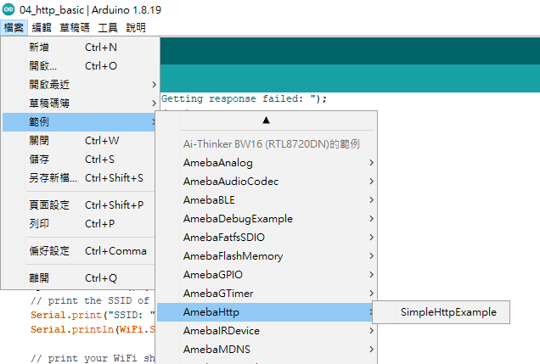
http應用
打開http的範例程式

Slide 29
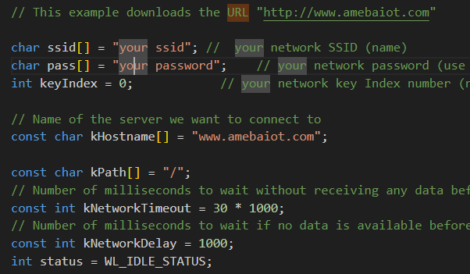
http應用
修改ssid, pass

Slide 30
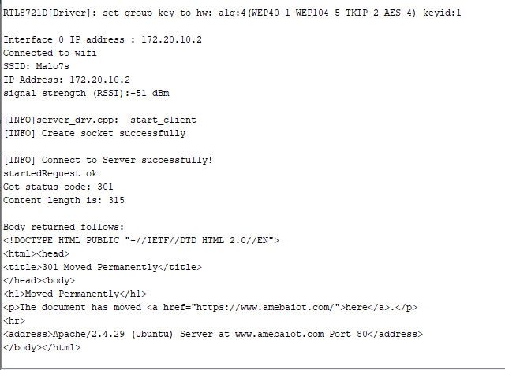
http應用
可以看到這樣的輸出

Slide 31
http應用
讓我們來解析一下輸出

Slide 32
要怎麼上傳資料到Server?
讓我們來解析一下輸出

Slide 33
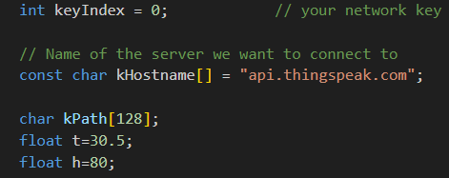
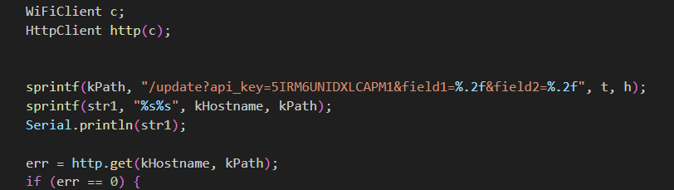
要怎麼上傳資料到Server?
利用http get操作

Slide 34
申請ThingSpeaker平台帳號
先申請ThingSpeaker帳號

Slide 35
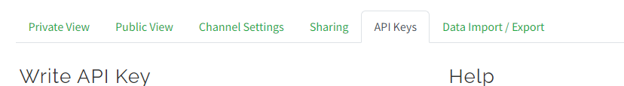
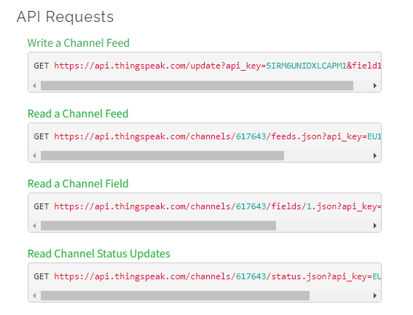
申請ThingSpeaker平台帳號
進入此分頁，右下角有許多API格式的範例

Slide 36
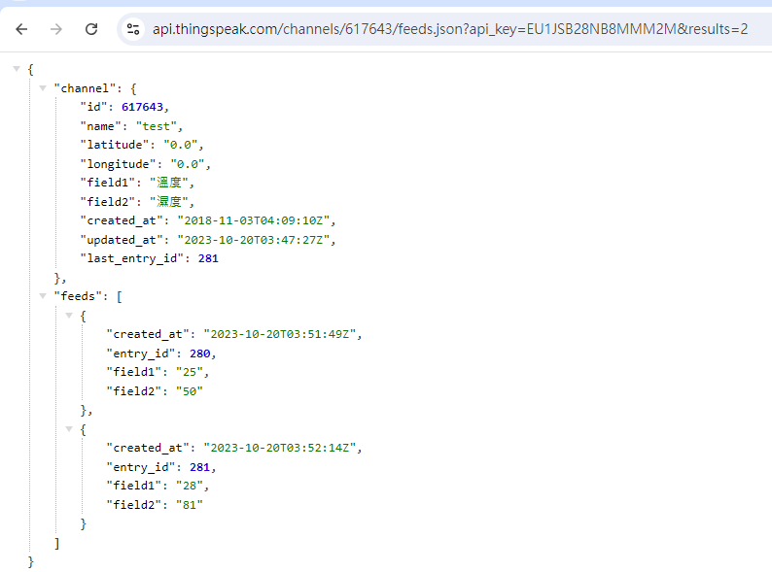
申請ThingSpeaker平台帳號
依照格式可以測試一下讀取功能

Slide 37
申請ThingSpeaker平台帳號
接著測試一下上傳資料的功能
以我的API來說，長這個樣子
https://api.thingspeak.com/update?api_key=5IRM6UNIDXLCAPM1&field1=30&field2=70

Slide 38
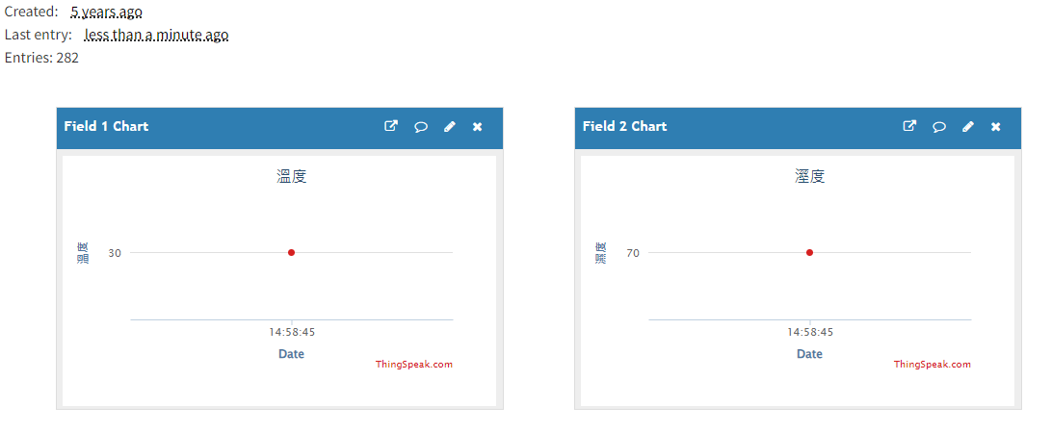
申請ThingSpeaker平台帳號
我們可以得到這樣的視覺化效果

Slide 39
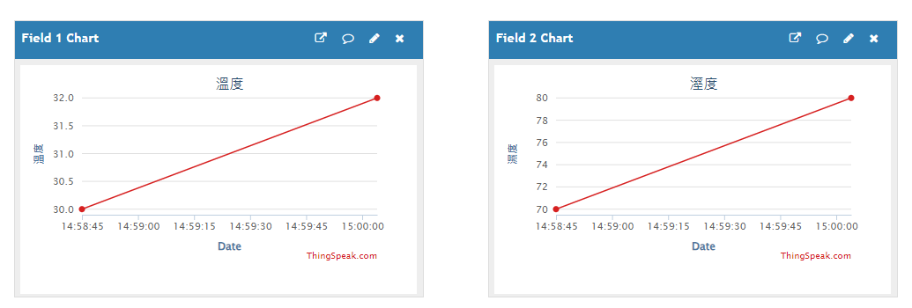
申請ThingSpeaker平台帳號
但是https對我們來說不好使用，所以調整成:(http://api.thingspeak.com/update?api_key=5IRM6UNIDXLCAPM1&field1=30&field2=70)

Slide 40
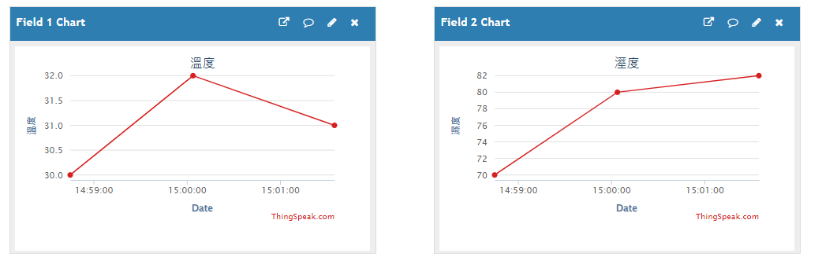
申請ThingSpeaker平台帳號
再接著試試看:(http://api.thingspeak.com/update?api_key=5IRM6UNIDXLCAPM1&field1=31&field2=82)

Slide 41
整合ThingSpeaker和DHT11
以此類推，我們先把http的程式改成可以上傳溫溼度資訊

Slide 42
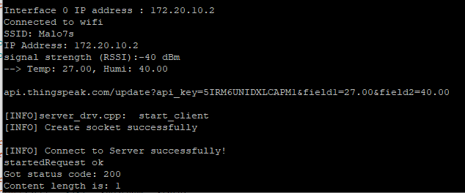
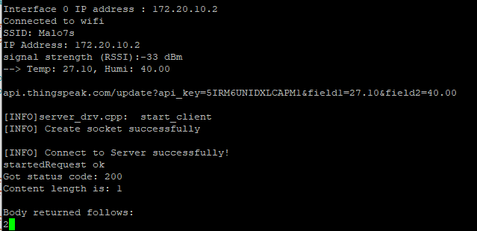
整合ThingSpeaker和DHT11
上傳DHT11的資料到ThingSpeaker!

Slide 43
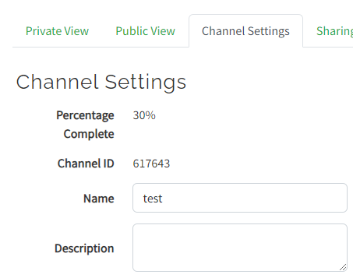
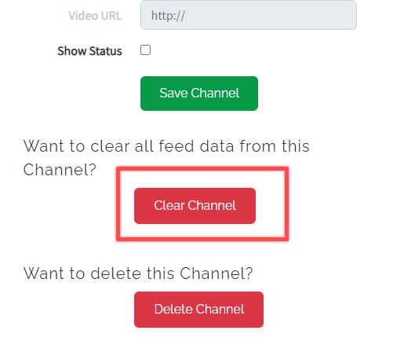
整合ThingSpeaker和DHT11
測試前可以先清空 原先的測試資料
清空的頁面如右圖， 在Chanel Settings中

Slide 44
W02: 進階應用

Slide 45
NeoPixel / WS2812B
ws2812B

Slide 46
NeoPixel (WS2812B)
API手冊參考(link)

Slide 47
NeoPixel (WS2812B)
WS2812B class
fill(index, r, g, b)
setPixelColor(r, g, b, index, num)
show()

Slide 48
測試範例05:
05_NP_01.ino: RGB顏色切換

Slide 49
測試範例05:
05_NP_02.ino : 呼吸燈

Slide 50
測試範例05:
請試著改寫程式，切換不同的顏色閃動呼吸燈
請利用目前學到的應用，配合燈罩設計專屬於你的氣氛燈

Slide 51
原廠範例
05_WS2812B_Basics
05_WS2812B_Patterns

Slide 52
MQTT
06_MQTT_Basic

Slide 53
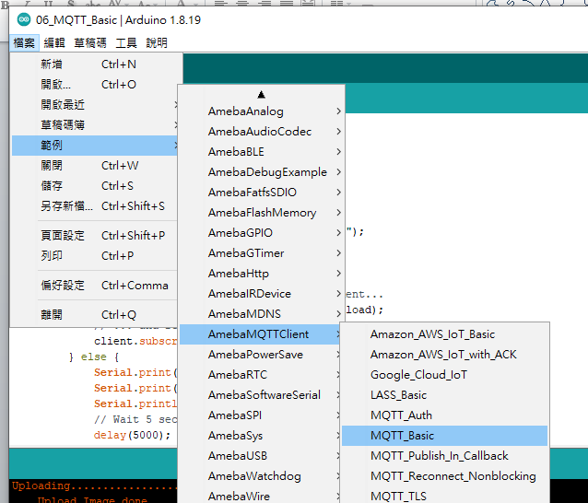
MQTT基礎範例

Slide 54
MQTT基礎範例
修改ssid, pass 再進行燒錄

Slide 55
NodeRed
好用的儀表板Dashboard

Slide 56
W03: Robot應用教學

Slide 57
Servo Motor
(09_sg90)

Slide 58
BLE控制
(BLEV7RC_BW16_LED_02)

Slide 59
BLE遙控燈號
可以參考的資料： https://www.amebaiot.com/zh/amebad-arduino-ble-v7rc/

Slide 60
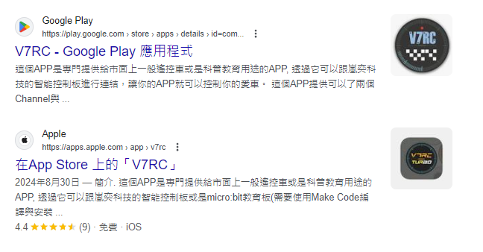
BLE遙控燈號
手機先安裝V7RC的APP

Slide 61

BLE遙控燈號
開啟APP

Slide 62
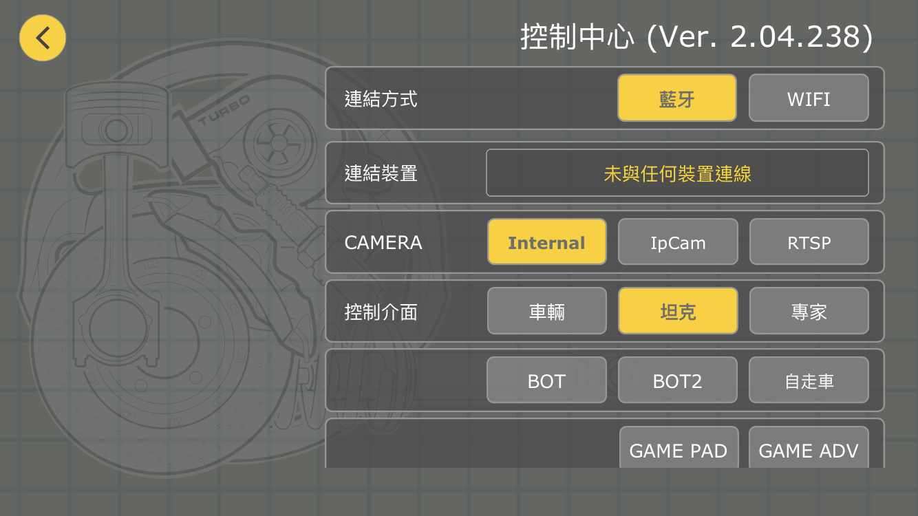
BLE遙控燈號
開啟APP

Slide 63
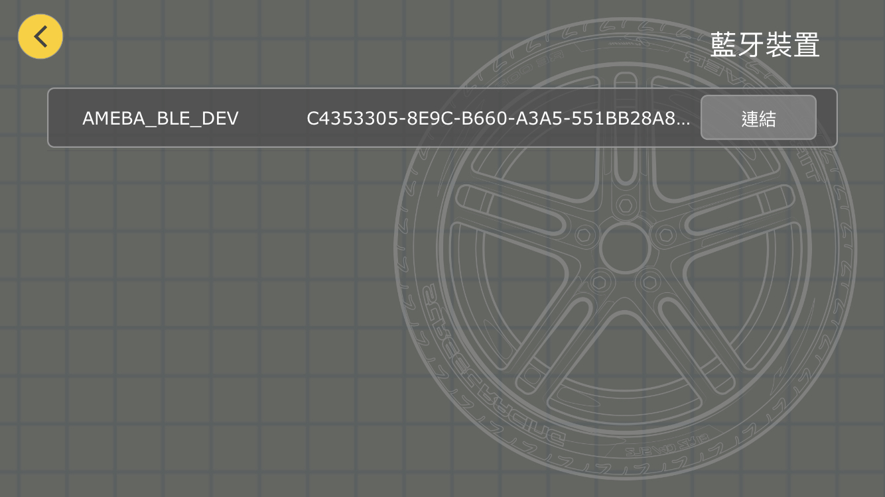
BLE遙控燈號
開啟APP

Slide 64
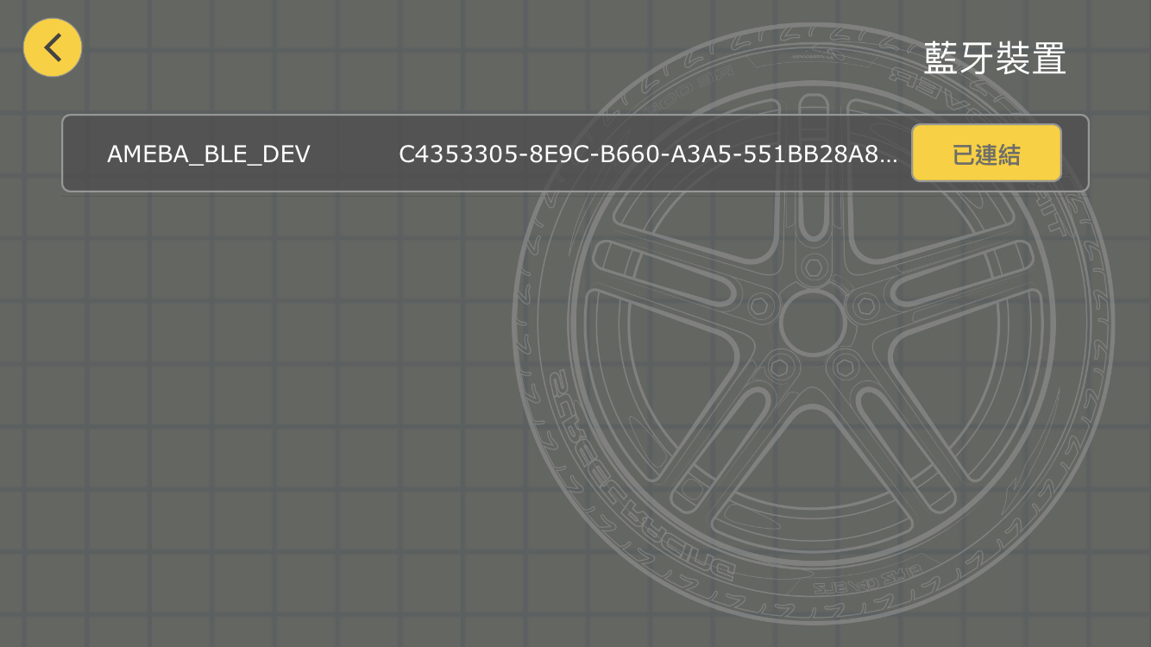
BLE遙控燈號
開啟APP

Slide 65
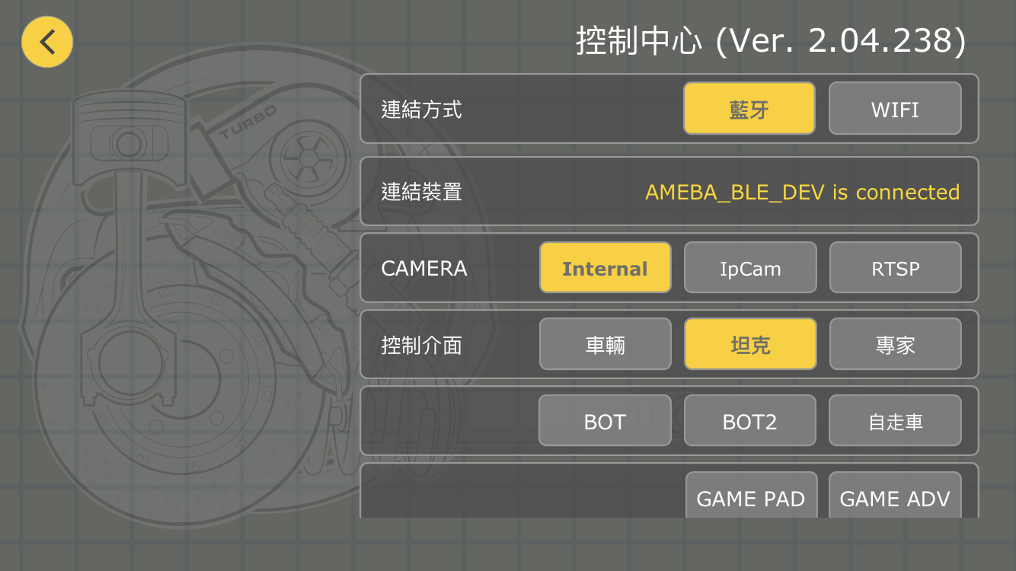
BLE遙控燈號
開啟APP

Slide 66

BLE遙控燈號
開啟APP

Slide 67
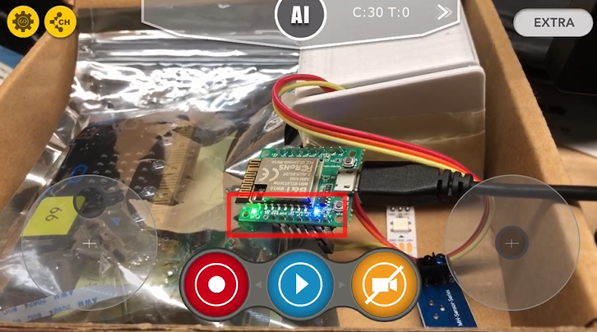
BLE遙控燈號
開啟APP

Slide 68
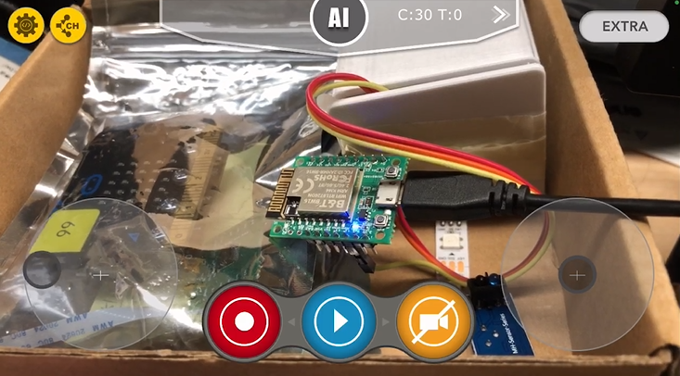
BLE遙控燈號
開啟APP

Slide 69
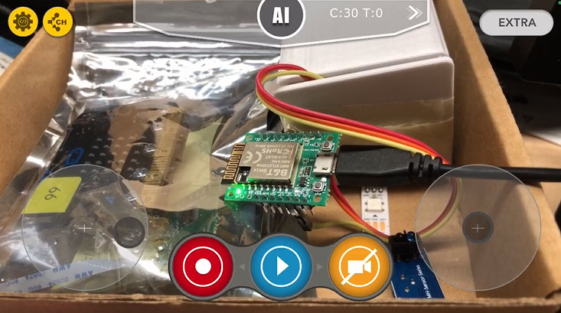
BLE遙控燈號
開啟APP

Slide 70
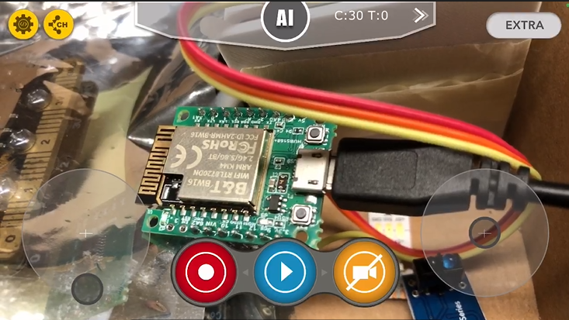
BLE遙控燈號
開啟APP

Slide 71
BLE控制進階
BLEV7RC_BW16_CAR_01

